Slide 1


數位化論文典藏聯盟
Digital Dissertation Consortium
Aug.2019

Slide 2
目錄
CONTENTS
關於數位化論文典藏聯盟(DDC)
About 、關於PQDT、資料庫特色
平台介紹
新功能、新舊平台比較

Slide 3
01
資料庫介紹
關於數位化論文典藏聯盟(DDC)、PQDT資料收錄、資料庫特色、新舊平台比較

Slide 4
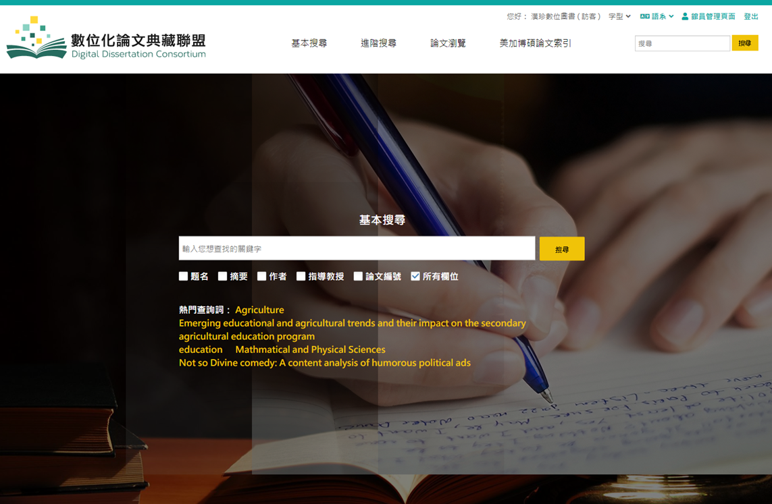
關於數位化論文典藏聯盟(DDC)
數位化論文典藏聯盟(DDC)2001年成立迄今，已超過10個年頭，累積之全文論文篇數已達24萬篇以上，每年新增約10,000篇論文，涵蓋各學科領域，對於學位論文的撰寫，及研究文獻資料的蒐集，即有助益。
截至目前為止已有超過100所港、台高等教育單位成為會員
共建共享模式：會員於參加年度期間，可使用聯盟內所有論文；若退出聯盟後，僅能使用其「參加年度期間」聯盟所訂購之論文，不得使用其「未參加年度」聯盟所購置之論文。

Slide 5
PQDT資料收錄
收錄1,000多所國際知名大專院校之博碩士論文索引及摘要，以美國和加拿大之論文為最大宗
收錄近400萬筆論文索摘，每年持續新增8萬筆索摘
多數1997年後發表之論文，提供前24頁預覽，方便讀者過濾所需內容
涵蓋主題：理、工、農、文、法、商等各類學科，特別有助於跨領域的研究
於 ProQuest 平台，可與期刊資料庫整合檢索，更容易掌握研究趨勢
Open Access 論文全文，現已經有3萬篇全文可以直接連結開啟閱讀
特色資源：中國大陸高校學位論文英文檢索摘要

Slide 6
PQDT特色資源: 中國大陸高校論文索摘
ProQuest 於 2012年6月起與中國高等教育文獻保障系統(China Academic Library & Information System, CALIS) 合作，收錄中國大陸近100所高校學位論文英文索引摘要，目前已上線15萬多篇，並將每年新增新出版之中國博碩士論文摘要。
收錄主題
管理
電機
機械
電腦
經濟
工程
材料科學
大陸重點高校論文收錄篇數 (2019年8月之統計數字，依收錄數量排序)
清華大學 (32,374) | 天津大學 (10,559) | 華中科技大學 (13,845)
武漢大學 (29,442) | 浙江大學 (6,094) | 大連理工大學 (14,916)
四川大學 (14,435) | 復旦大學 (5,555) | 武漢理工大學(12,289)
東北大學 (21,061) | 北京大學 (4,638) | 北京師範大學 (5,573)

Slide 7





資料庫特色
支援跨載具
平台介面改版
新增館員後台
資料分門別類
介面簡約清爽
精簡繁複功能
後臺介面清楚明瞭
可查詢已購論文總數及類型
提供使用者推薦需求
電腦
手機
平板

Slide 8


新舊平台比較
傳統型資料庫
平台排版繁雜
各載具畫面一致
所有功能全部嶄露於同個畫面
管理方只能透過廠商索取使用統計
介面設計簡約清爽
功能簡單明瞭
針對載具不同，而有不同編排方式
精簡繁複功能，簡單操作又快速
論文分類更詳細、精確
管理方可直接使用後台查看使用統計及推薦論文

Slide 9
02
平台操作說明
新版平台首頁、新功能

Slide 10
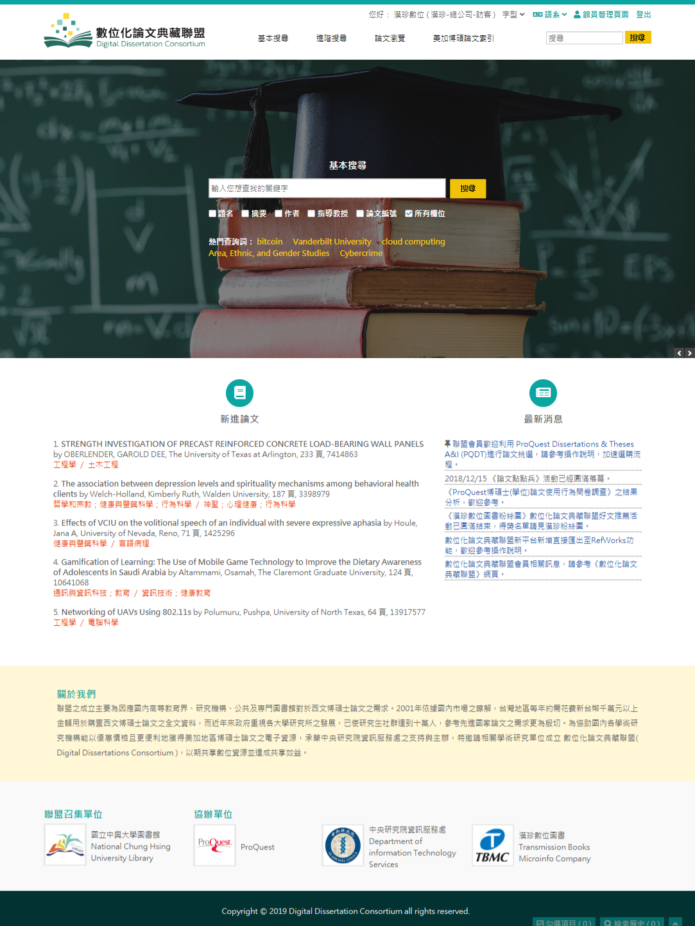
新版平台首頁
01
工具列選擇不同檢索方式
02
基本搜尋
輸入關鍵字，可針對檢索框搜尋題名、摘要、作者、指導教授、論文編號，或選所有欄位。新平台提供熱門查詢字。
03
最新論文
可直接查看最新上架論文
04
最新消息
DDC最新活動消息
05
字型、語系
可更改字型大小或選擇資料庫以中英文呈現

Slide 11

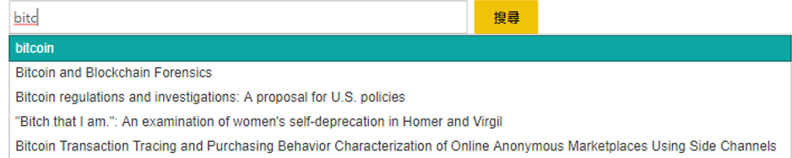
基本搜尋
可於首頁進行基本搜尋，或是進入基本搜尋查找論文
自動產生關鍵字
使用者僅需鍵入幾個字母，系統將自動產生建議關鍵字，節省輸入關鍵字的時間

Slide 12
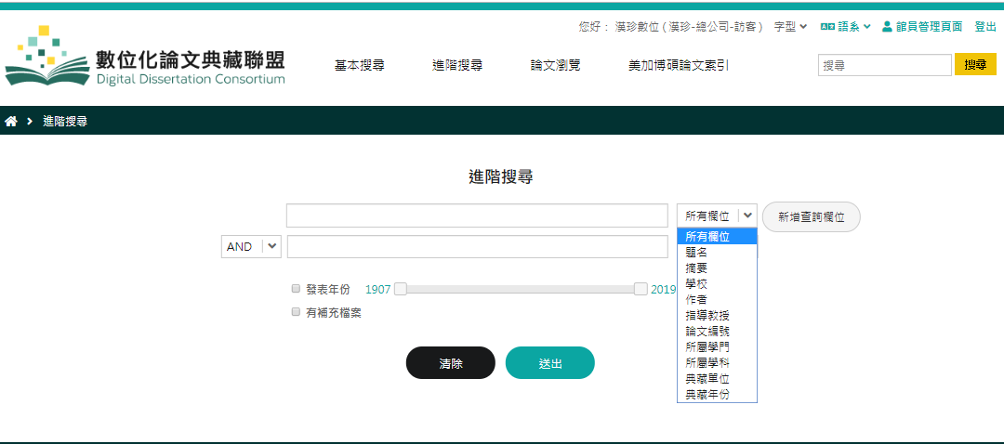
進階搜尋
結合布林邏輯的進階檢索功能
搜尋論文年代
利用卷軸式滾輪可限制年代範圍，以及可選擇是否內含補充檔案之論文
更多專為資料庫設計的欄位
可限制日期範圍並尋找指導教授、學校、學科、學門、典藏單位、典藏年份

Slide 13
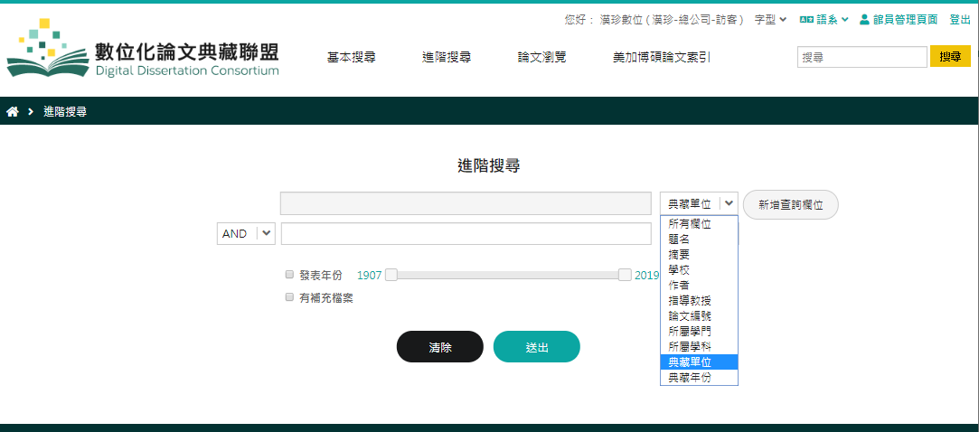
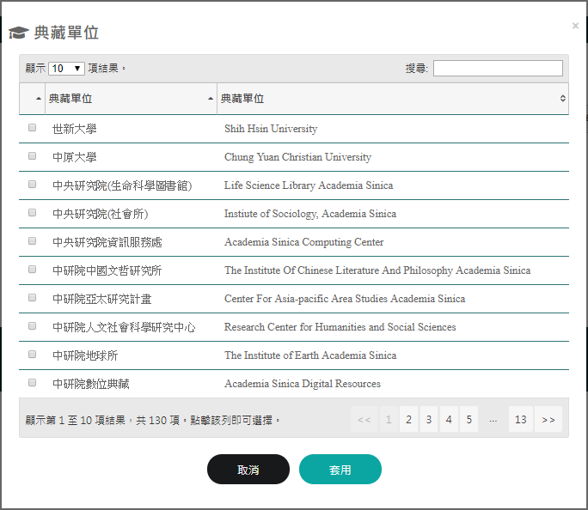
進階搜尋-典藏單位
可同時選擇多個典藏單位
搜尋典藏單位
可直接於搜尋欄，輸入典藏單位關鍵字，中英文皆可。

Slide 14
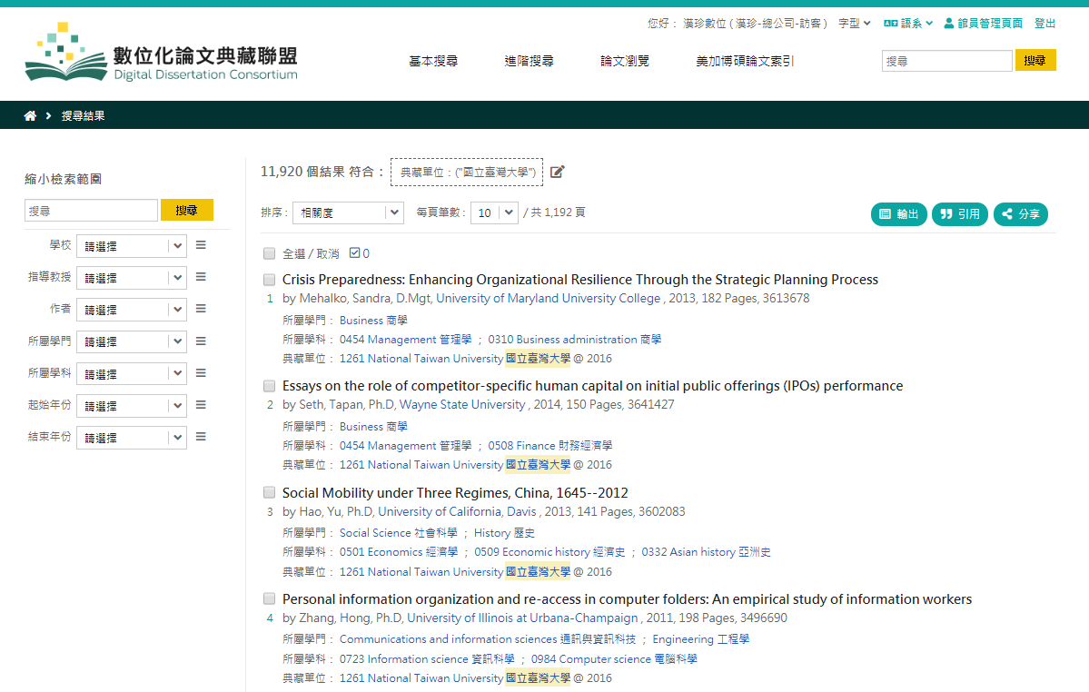
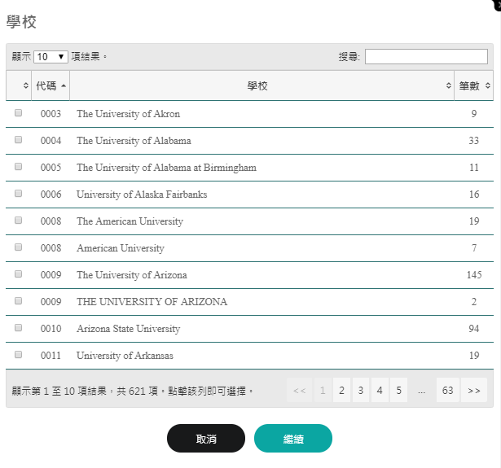
依典藏單位搜尋結果-臺灣大學出版之論文
搜尋結果，臺灣大學典藏11,920篇論文
篩選欄位點選「更多」提供各項條件筆數
於左方可縮小檢索範圍
可篩選論文出版學校、指導教授、作者、學門、學科、發布年份

Slide 15
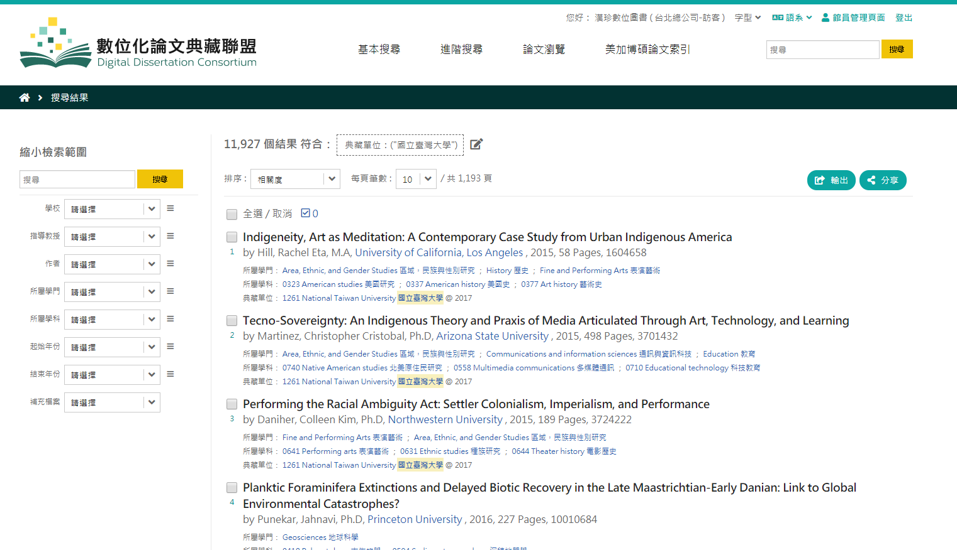
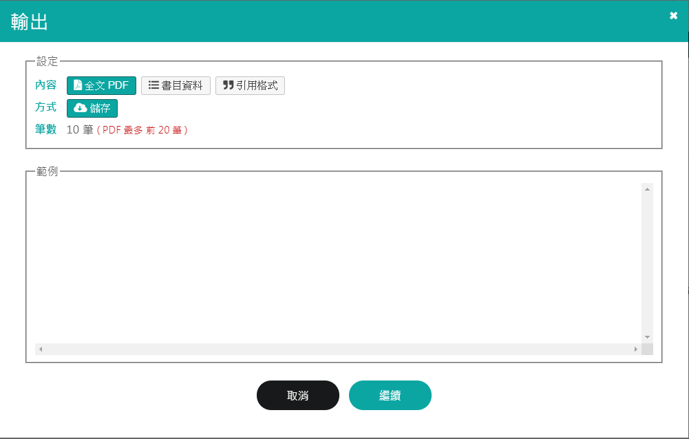
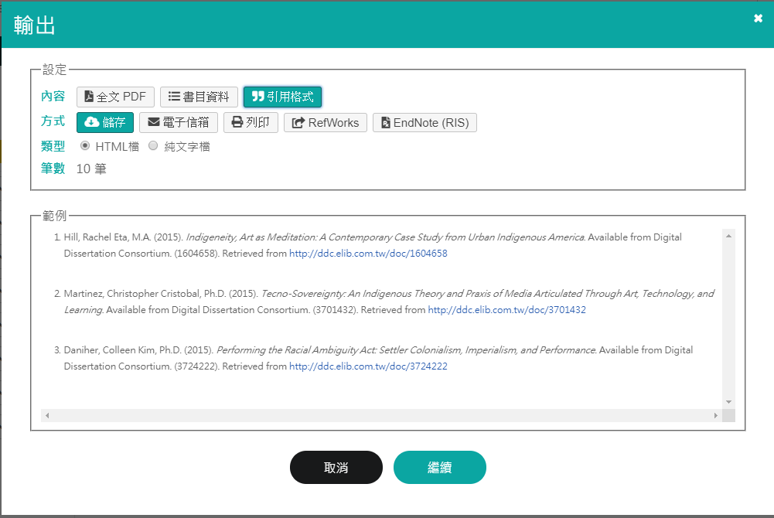

搜尋結果頁-輸出、引用、分享功能
全文輸出(批次下載20篇)
選擇需要輸出論文，可選擇下載或儲存等功能輸出論文全文。
引用格式(APA6)
可使用列印、信箱、儲存、RefWorks、EndNote(RIS)多種方式，匯出所選論文引述。
分享
Facebook、Line、複製連結，可分享搜尋頁面結果給他人。

Slide 16
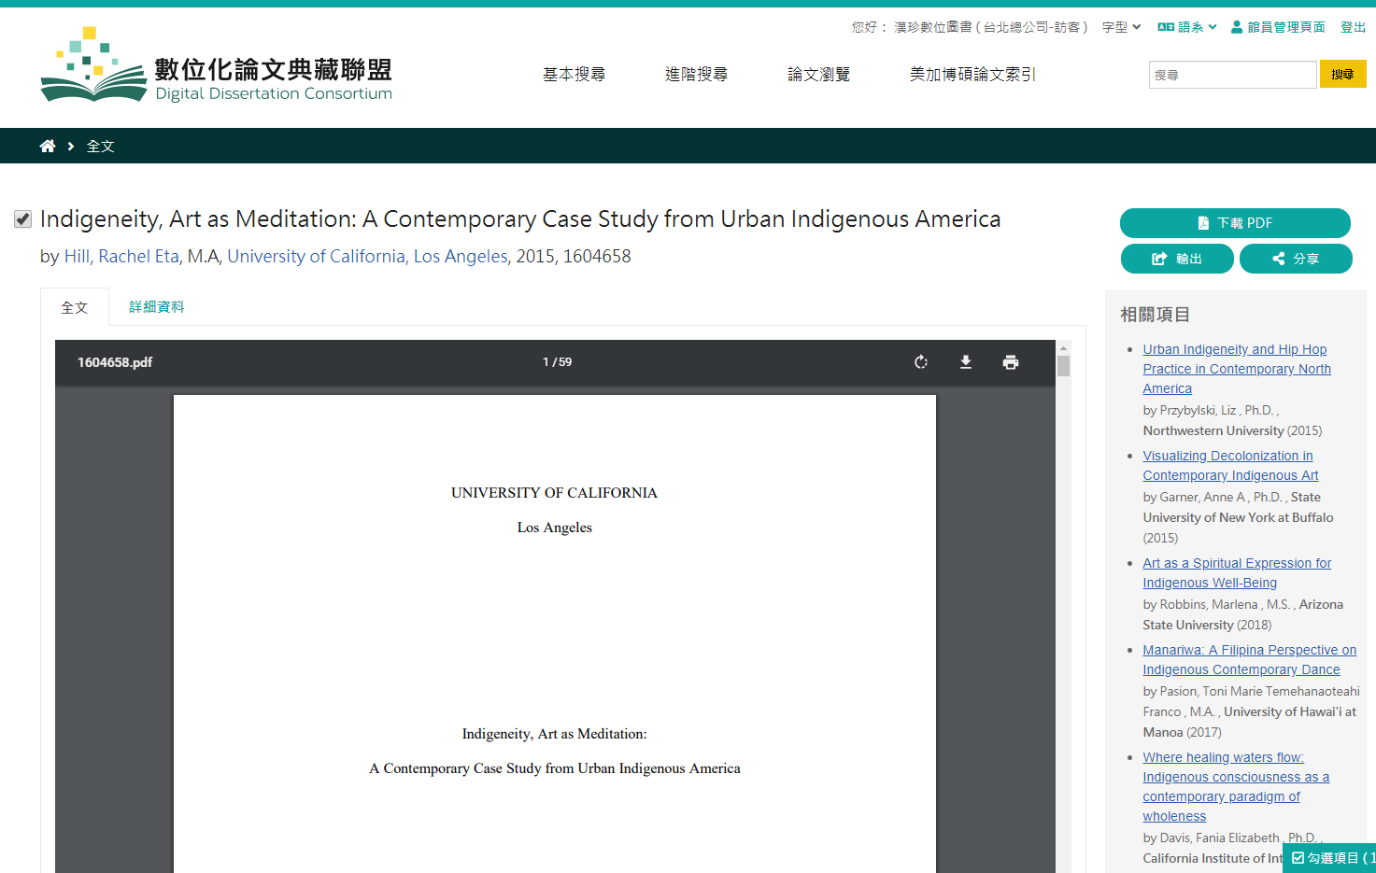
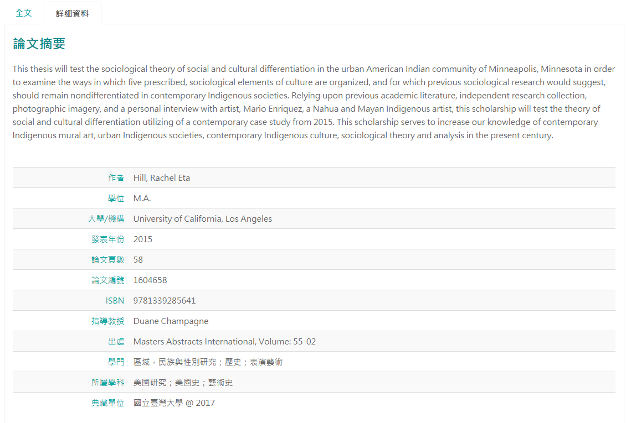
資料內容頁面
詳細資料提供論文相關資訊
多種輸出格式
可直接瀏覽PDF全文

Slide 17
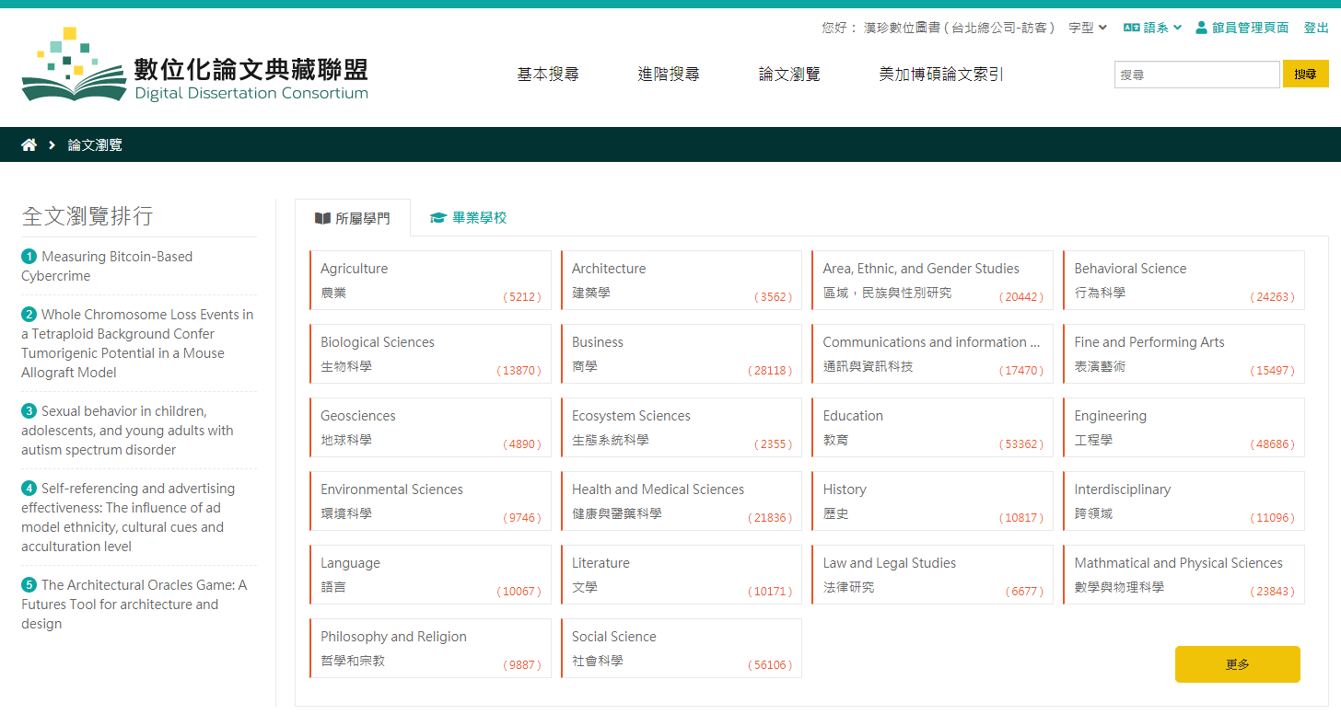
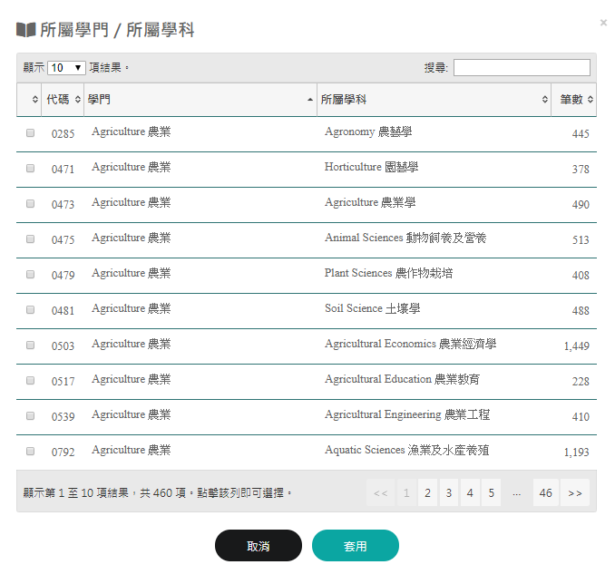
論文瀏覽-學門分類、瀏覽排行
可接針對學門瀏覽所有論文
更多
選擇更多，有更詳細的學科分類。
提供熱門瀏覽排行

Slide 18
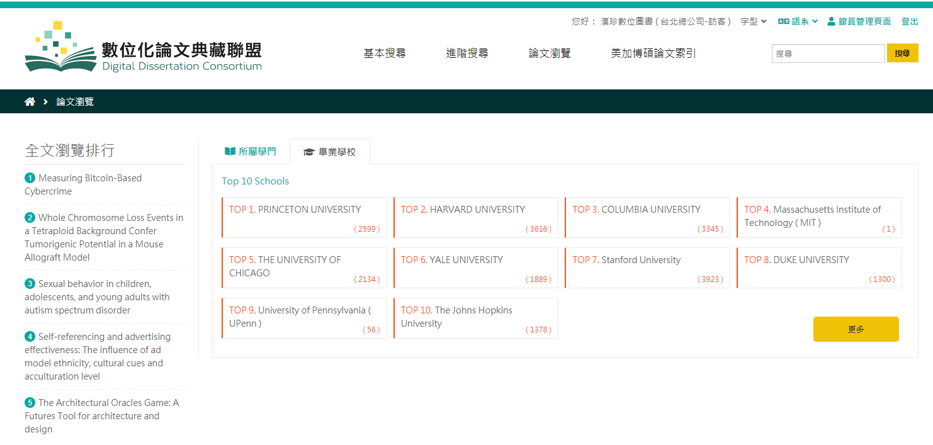
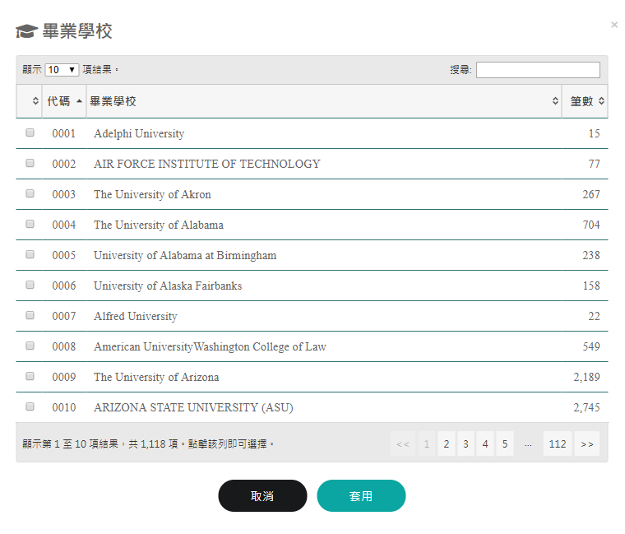
論文瀏覽-畢業學校
瀏覽所有論文發表學校
可搜尋及勾選特定的學校

Slide 19
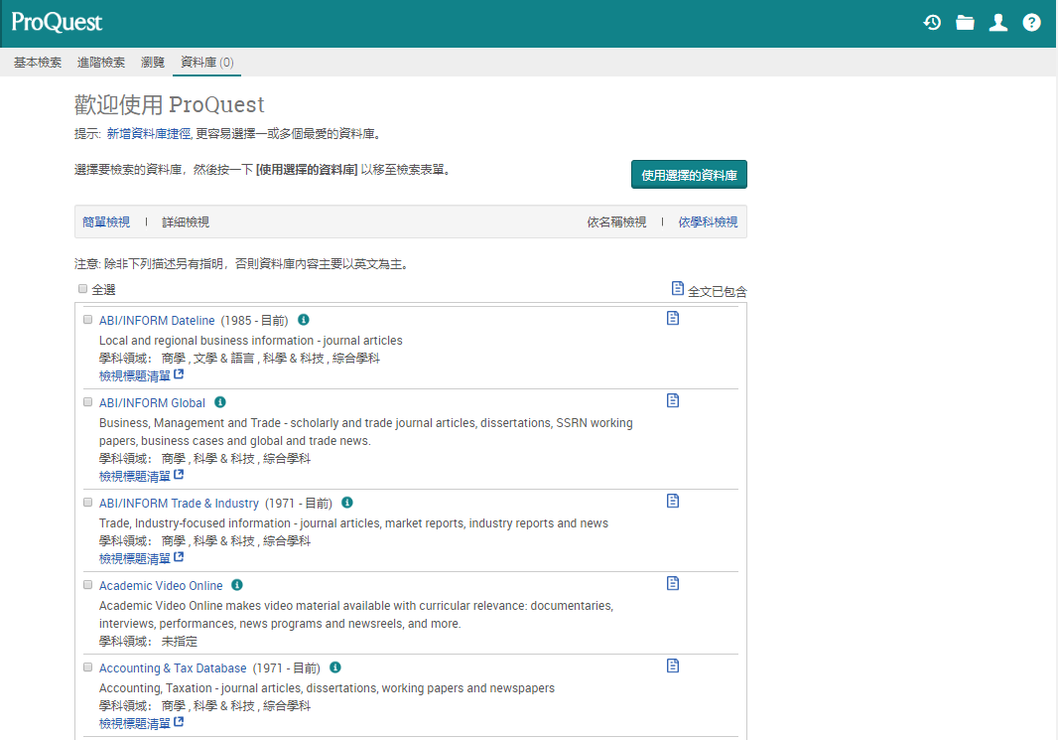
美加博碩論文索引
可直接連結進入論文收錄ProQuest美加博碩士論文索引資料庫

Slide 20
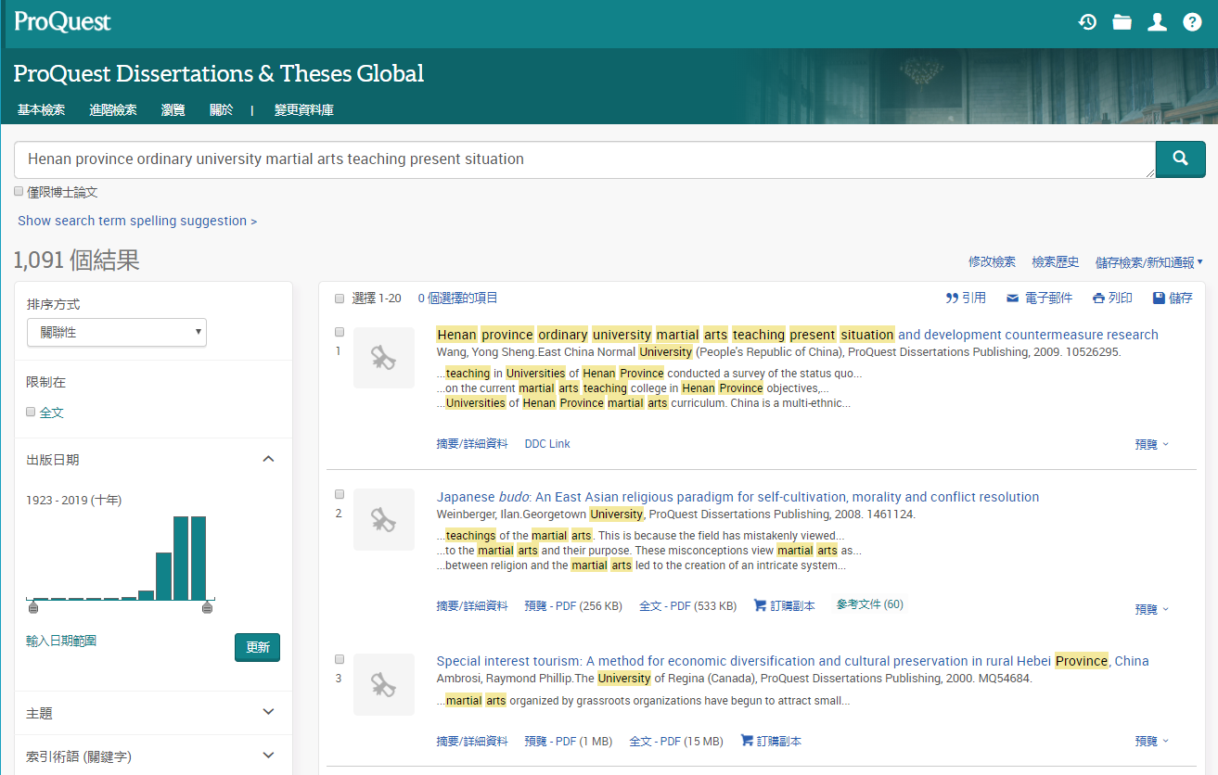


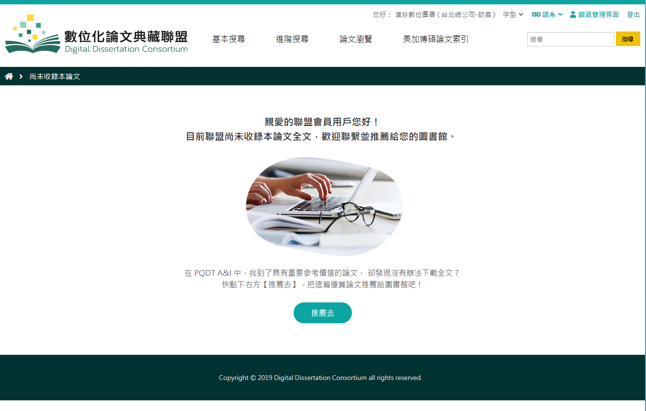
美加博碩論文索引
使用ProQuest資料庫索引論文，可查看聯盟是否有典藏此論文，如無典藏可點選DDC Link前往推薦
進入畫面後，就能推薦圖書館收錄本論文全文囉~

Slide 21
謝謝
Thanks for your attention.
【台北總公司】110 台北市和平東路三段315號7樓
電話：(02)2736-1058 傳真：(02)2736-3001
【南部辦事處】710 台南市永康區中華路425號9樓之3
電話：(06)302-5369 傳真：(06)302-5427
網址：www.tbmc.com.tw
E-mail：info@tbmc.com.tw

